Slide 1
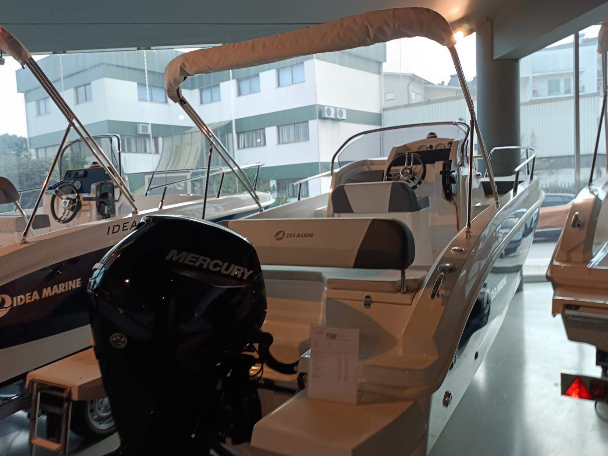
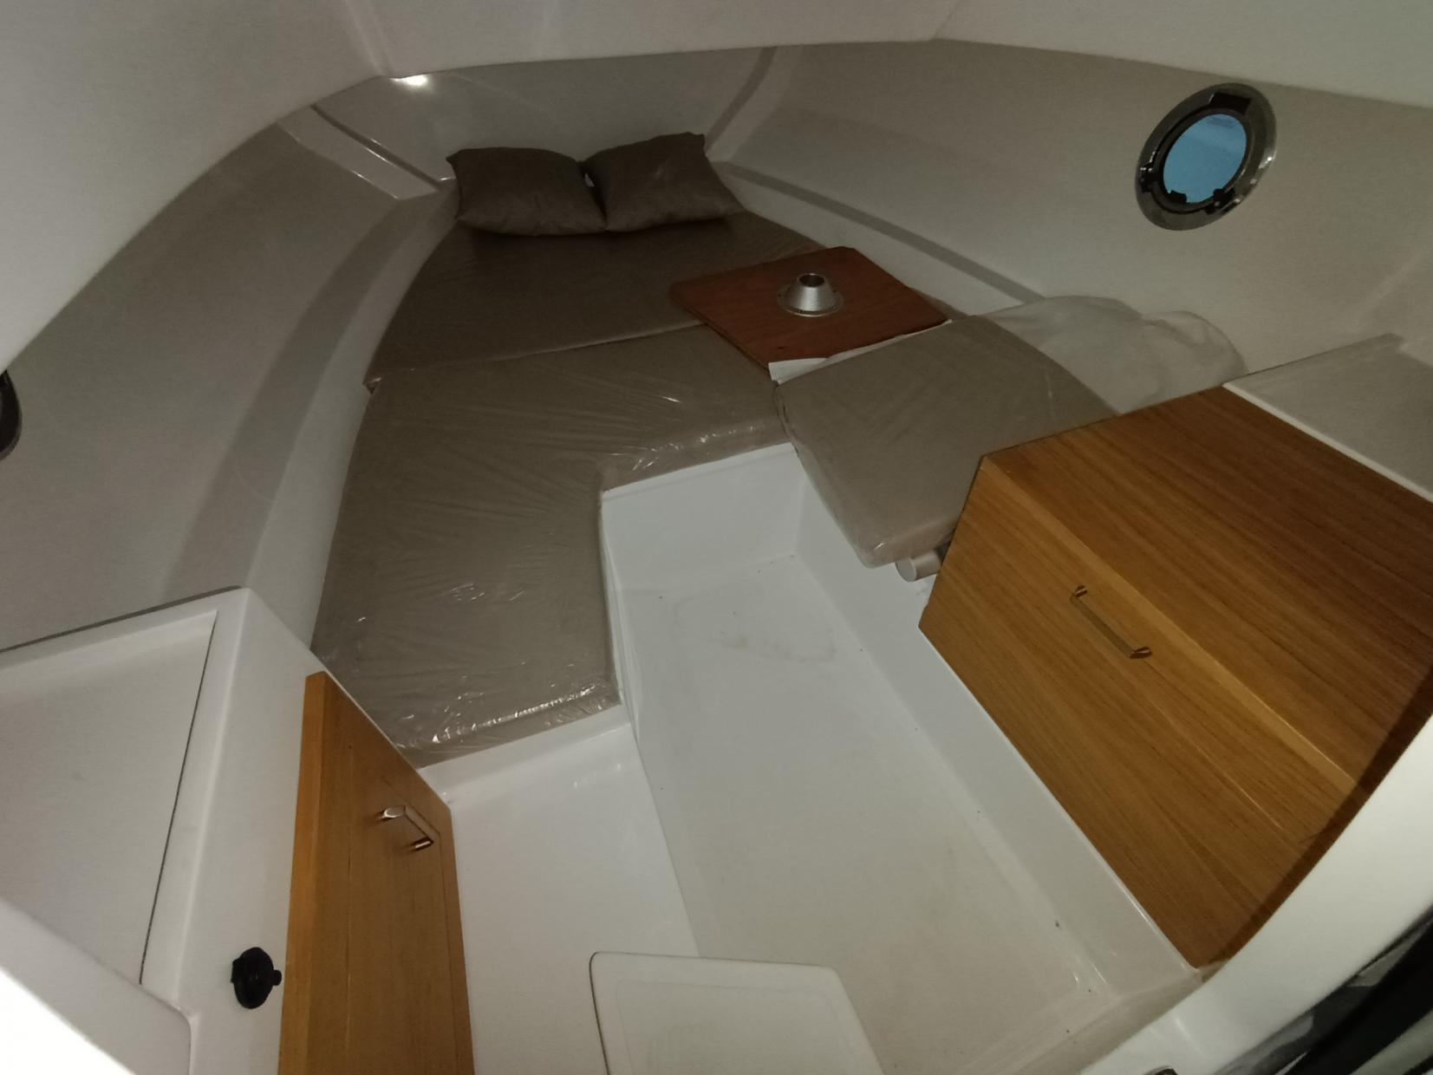
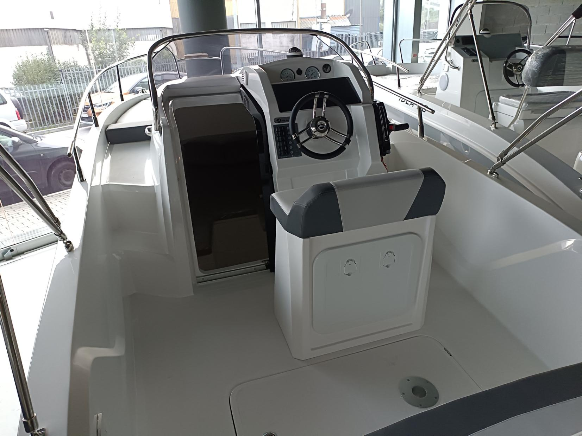
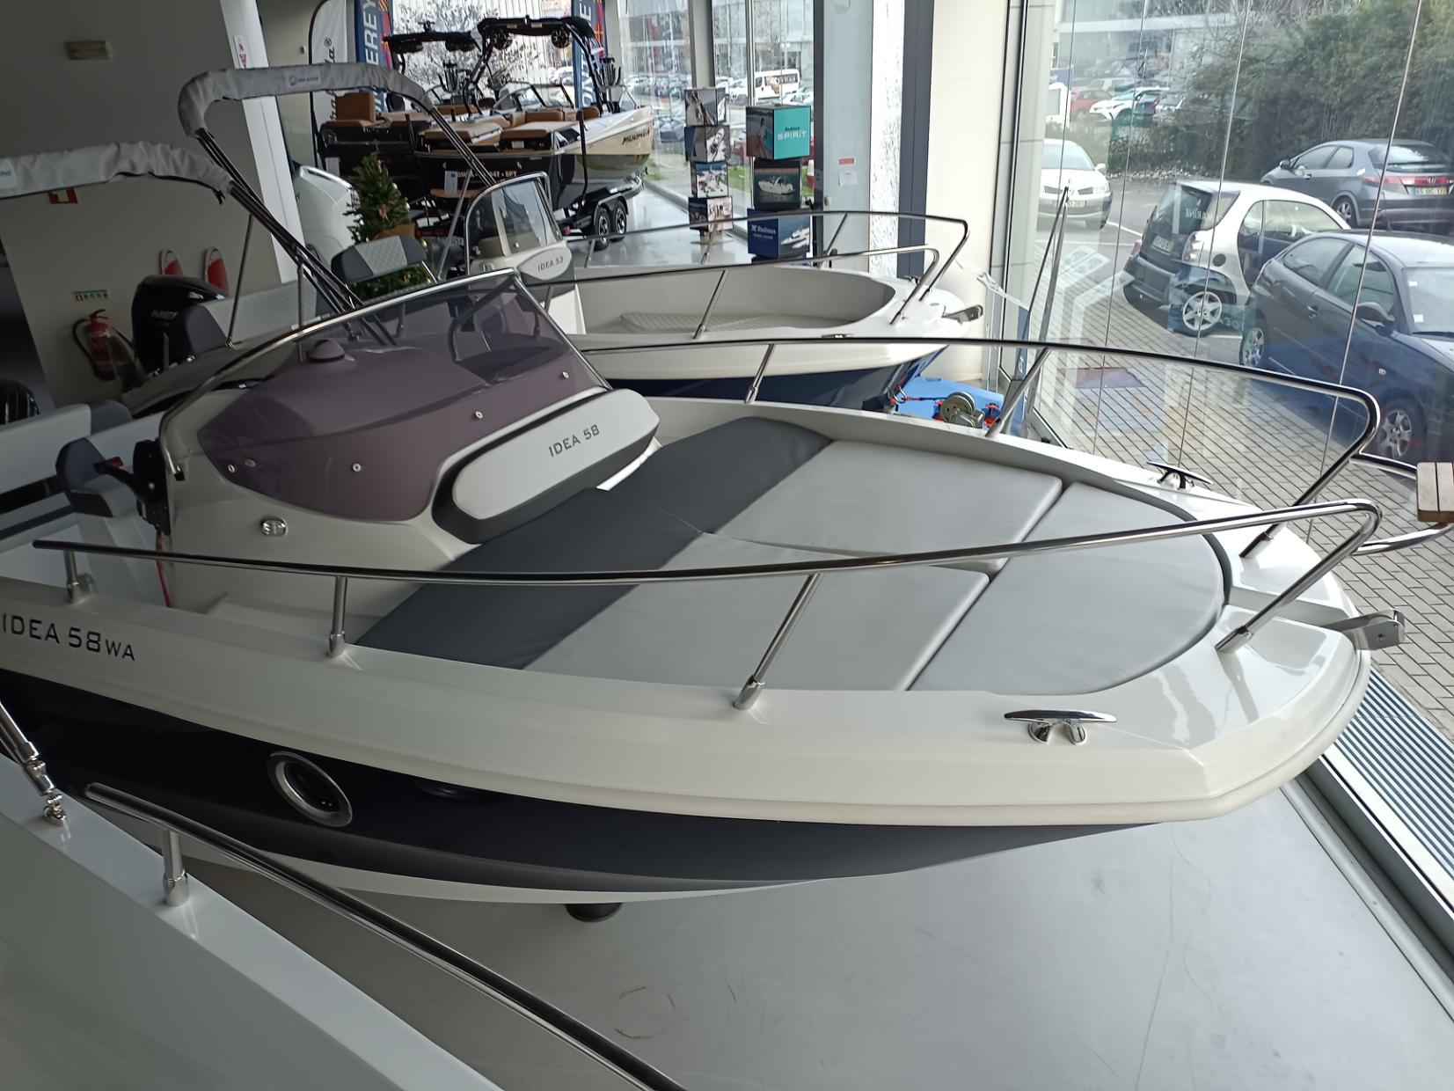
BARCO NUEVO
IDEA MARINE 58 w.a
AÑO : NUEVO
ESLORA TOTAL :5,70 M
MANGA: 2,40 M
PERSONAS A BORDO: 7
MOTOR : 1 X MERCURY 115 CV
47.500 €
PROMOCION 55.500 €
Iva incluido
BARCO EN PROMOCION ENTREGA INMEDIATA
Casco de color grisl, toldo de sol, bocina electrica, colchonetas completas, mesa en bañera, equipo de seguridad,equipo de música, lona consola , colchonetas en cabina, baño con deposito de aguas negras,
matriculacion, deposito de 85 L, ancla, defensaas
www.mbpyachts.com 00 34 616 732 880

